Slide 1


Przygotowanie do gry internetowej
„Nothing to Hide”
Prywatność jako prawo człowieka
Zrozumienie różnicy między prywatnością w życiu codziennym a prywatnością w Internecie

Slide 2

Czego się nauczymy?
zakresu prywatności w Internecie,
jakie dane są zbierane za pośrednictwem platform i aplikacji,
czym różni się prywatność cyfrowa od prywatności w życiu codziennym.
👉 Prywatność cyfrowa ma inny zakres niż prywatność w świecie rzeczywistym.
Notes:
NOTATKA DLA NAUCZYCIELA
🎯 Cel modułu
Moduł dotyczy wyłącznie prywatności cyfrowej.
👉 Nie obejmuje:
Prywatności w domu
Prywatności w przestrzeni fizycznej i osobistej.
Nauczyciel powinien wyraźnie podkreślić, że:
Prywatność cyfrowa funkcjonuje inaczej niż prywatność w życiu codziennym,
W Internecie dane są generowane automatycznie,
Treści mogą być zapisywane i udostępniane,
„Prywatne” nie zawsze oznacza „widoczne tylko dla mnie”.
Rola rodziców
Warto podkreślić, że:
Rodzice są częścią systemu ochrony i wsparcia dziecka,
Umiejętności cyfrowe trzeba rozwijać i ćwiczyć,
Wskazówki oraz odpowiedni nadzór ze strony dorosłych są korzystne,
Celem jest bezpieczne i odpowiedzialne korzystanie z technologii, a nie całkowita swoboda działania.

Slide 3

CO OZNACZA PRYWATNOŚĆ CYFROWA?
Prywatność cyfrowa oznacza:
Rozumienie, jakie dane są o Tobie generowane
Świadomość, kto może zobaczyć Twoje dane
Podejmowanie świadomych decyzji dotyczących tego, jakie informacje udostępniasz
Prywatność cyfrowa polega na zachowaniu kontroli nad własnymi danymi..
Tylko ja
Kto może zobaczyć moje dane?
3. Ja, inni użytkownicy oraz dostawca platformy/aplikacji
2. Ja i dostawca platformy/aplikacji
Notes:
Omów z uczniami trzy poziomy prywatności cyfrowej:
dane prywatne tylko dla mnie – tylko ja mam do nich dostęp.
dane udostępnione dostawcy platformy lub aplikacji – inni użytkownicy ich nie widzą, ale dostawca może je przetwarzać, analizować, udostępniać lub sprzedawać podmiotom trzecim zgodnie z obowiązującymi zasadami i udzielonymi zgodami.
dane publiczne – zostały udostępnione np. w mediach społecznościowych, więc mogą być widoczne dla wszystkich użytkowników. Mogą być dalej rozpowszechniane lub wykorzystywane bez naszej wiedzy i zgody.

Slide 4

RODO: Twoje dane w Internecie, Twoje prawa
Jakie prawa przysługują Ci podczas korzystania z mediów społecznościowych i platform cyfrowych?
Omów swoje prawa wynikające z Ogólnego rozporządzenia o ochronie danych (RODO) (Kahoot!).
W grupach opracujcie 5 najważniejszych praw, które przysługują Wam w odniesieniu do danych osobowych w Internecie.
Masz prawo do:
WIEDZY | Jakie informacje platforma zbiera na Twój temat? Dlaczego są one gromadzone i wykorzystywane
DOSTĘPU | Poprosić o dostęp do danych, które firma posiada na Twój temat
SPROSTOWANIA | Zażądać poprawienia nieprawidłowych danych
USUNIĘCIA | Poprosić o usunięcie swoich danych („prawo do bycia zapomnianym”)
KONTROLI | Decydować, w jakim celu firmy mogą wykorzystywać Twoje dane Zmieniać ustawienia prywatności i udzielone zgody
OTRZYMANIA KOPII DANYCH | Zażądać kopii swoich danych osobowych
Notes:
Rozpocznij od quizu Kahoot! „Data Protection: Are you a GDPR Expert?” https://www.datapro.education/tools/

Slide 5
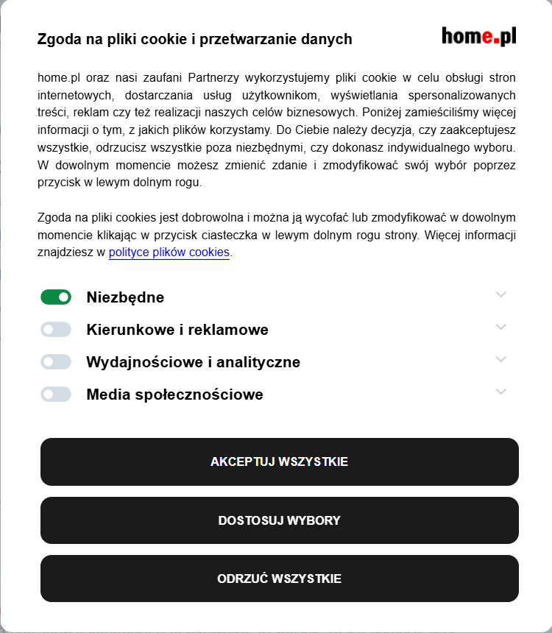
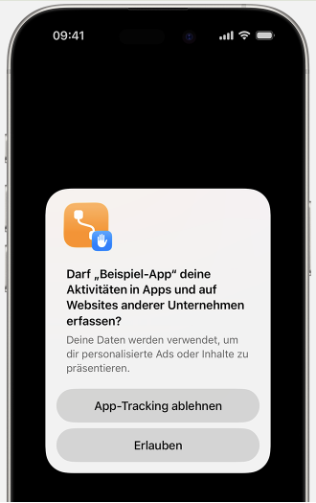
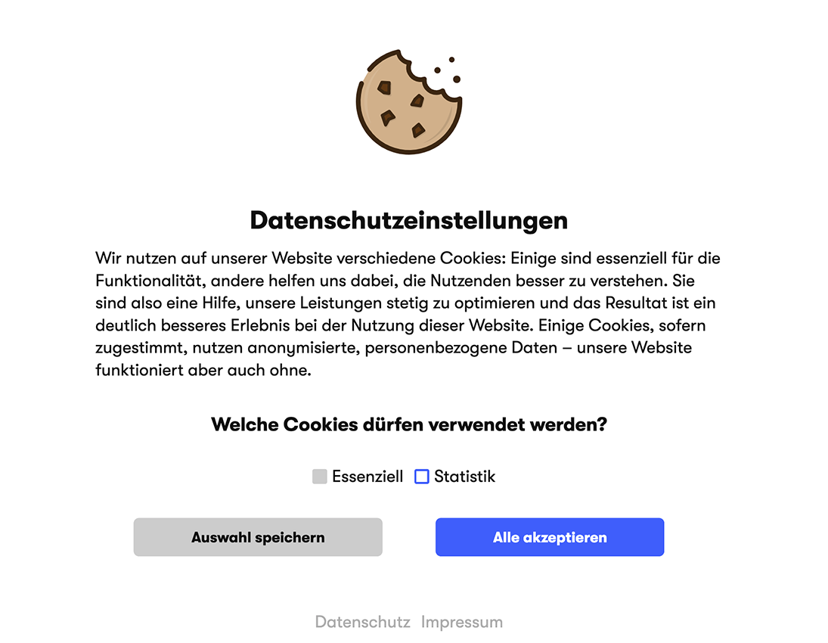



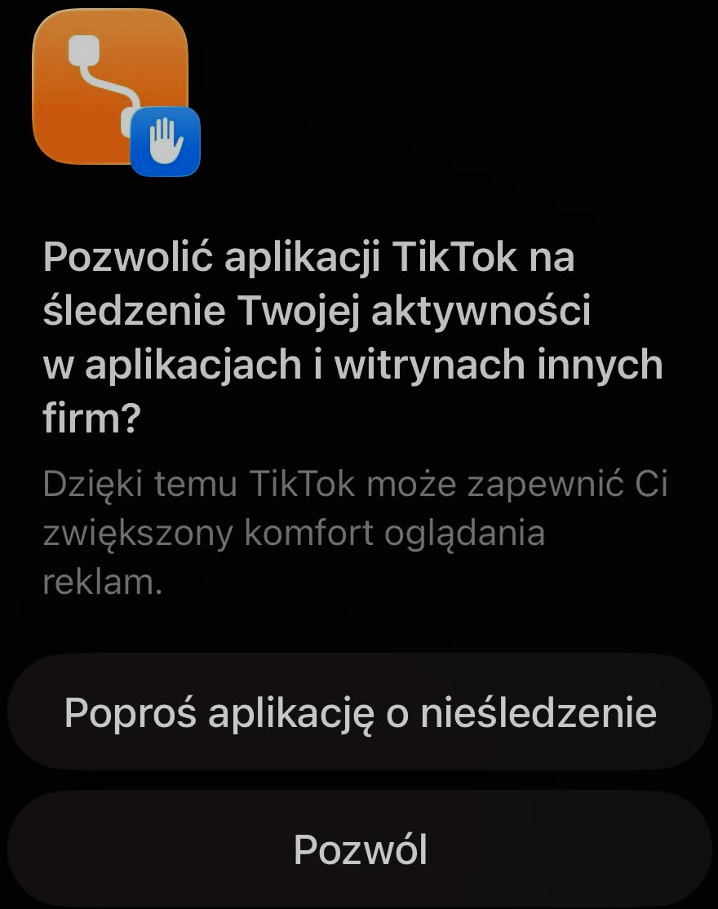
Skąd aplikacje wiedzą, co robisz?
Śledzenie
Co dzieje się w tle?
Aplikacje i strony internetowe wykorzystują:
pliki cookies,
trackery,
narzędzia analityczne,
śledzenie aktywności w aplikacji (in-app tracking).
Mogą dzięki temu wykryć:
jakie strony odwiedzasz,
ile czasu spędzasz na danej stronie,
w co klikasz i z czym wchodzisz w interakcję.
Na przykład:
Notes:
🎮 Nothing to hide Game: zagraj w grę o plikach cookies

Slide 6
Reklamy internetowe stworzone
specjalnie dla ciebie
*dostępny arkusz pracy (DataPro Webgames – Zadanie 2)
🔍Dyskusja w klasie: Dlaczego reklamy są tak ważne?
Bez danych osobowych
➡️ te same reklamy dla wszystkich
➡️ tylko niewielka grupa osób będzie nimi zainteresowana + wejdzie z nimi w interakcję + dokona zakupu
Z wykorzystaniem danych osobowych
➡️ reklamy dopasowane do Ciebie
➡️ większe prawdopodobieństwo, że zainteresujesz się treścią reklamy
➡️ więcej kliknięć
➡️ większe zyski
👉Firmy płacą więcej za reklamy spersonalizowane
Notes:
Wyjaśnij, dlaczego personalizacja prowadzi do większej aktywności użytkowników na platformie, dłuższego czasu spędzanego przed ekranem → do większych zysków. Przykład: przygotowanie zwykłych reklam kosztuje,są kierowane do wszystkich użytkowników, istnieje mniejsze prawdopodobieństwo, że ktoś kliknie reklamę lub kupi produkt.
Wykorzystaj Zadanie 2 z arkusza „DataPro Webgames – Worksheet”, dostępnego na naszej stronie internetowej w zakładce „Dla nauczycieli” > „Materiały szkoleniowe”.
https://www.datapro.education/training-material/
spersonalizowane reklamy = kosztują, ale mają większe prawdopodobieństwo dotarcia do właściwych odbiorców → bardziej skuteczne

Slide 7

KONTEKST MA ZNACZENIE
Dyskusja w klasie
Czy korzystasz z mediów społecznościowych?
Z jakich aplikacji korzystasz?
Czy Twoi rodzice wiedzą, z jakich aplikacji korzystasz?
👉 Zagrożenia w Internecie często nie są od razu widoczne.
Notes:
Wyjaśnij, że prywatność to coś więcej niż tylko prawa wynikające z RODO i ochrona danych.
Zachęć uczniów do krytycznego myślenia: Co chcę, aby inni wiedzieli o mnie? Czy mam prawo udostępniać dane innych osób? Czy mój profil jest publiczny czy prywatny?
→ Przygotowanie do gry „Nothing to Hide”, dotyczącej prywatności dzieci i młodzieży do 13. roku życia.

Slide 8
UDOSTĘPNIANIE I ŚWIADOMOŚĆ

Slide 9


Co oznacza „udostępnij wszystkim”?
Jeśli publikujesz treści z publicznego profilu lub udostępniasz je wszystkim użytkownikom (a nie tylko znajomym), Twoje dane mogą zostać nie tylko zobaczone przez nieznajomych, ale także:
skopiowane,
pobrane,
zmodyfikowane,
udostępnione dalej,
ponownie opublikowane
przez innych użytkowników oraz na innych platformach.
Treści publiczne w Internecie są:
widoczne dla wszystkich,
łatwe do zapisania, pobrania, edytowania i dalszego udostępniania,
prawie niemożliwe do całkowitego usunięcia.
*Kahoot ‘To post or not to post?’
Notes:
Omów z uczniami, co oznacza „publiczne” w świecie rzeczywistym, a co oznacza „publiczne” w Internecie. Poproś klasę o podanie przykładów z mediów społecznościowych i innych platform.
Przeprowadź quiz Kahoot! „To Post or Not To Post?”, dostępny na:
https://www.datapro.education/tools/

Slide 10




Co oznacza „publiczne” w Internecie?
Publiczne mogą być między innymi:
publiczny profil,
publicznie udostępnione zdjęcie lub film,
komentarz pod publicznym filmem,
udostępniona lokalizacja,
informacje osobiste w sekcji „Bio” lub „O mnie”.
💡W jaki sposób nieznajoma osoba mogłaby połączyć drobne informacje z kilku kont w mediach społecznościowych, aby dowiedzieć się o Tobie więcej? *arkusz pracy
Notes:
Zadaj uczniom pytanie:
W jaki sposób nieznajoma osoba mogłaby połączyć drobne informacje z kilku kont w mediach społecznościowych, aby stworzyć profil danej osoby?
Wykorzystaj Zadanie 2 „Twój profil danych” z arkusza „DataPro Webgames”.https://www.datapro.education/tools/

Slide 11

Dyskusja: Co Twój profil danych może ujawnić o Tobie?
Konsekwencje:
dla nieznajomych,
dla Twoich treści (zdjęć, filmów itp.),
dla Twojej przyszłości,
dla Twoich zachowań konsumenckich (spersonalizowane reklamy),
dla innych osób, np. rodziny i znajomych,
dla osób widocznych na zdjęciach lub oznaczonych w Twoich publikacjach.
Notes:
Po wykonaniu Zadania 2 z arkusza pracy grupy mogą zaprezentować przygotowane profile danych oraz omówić związane z nimi zagrożenia i możliwe konsekwencje.
Podkreśl, że celem ćwiczenia jest budowanie świadomości, a nie wzbudzanie strachu!

Slide 12
Dyskusja: Jakim informacjom mogę ufać w Internecie?
Lista pytań przed polubieniem, skomentowaniem lub udostępnieniem treści
? Kto udostępnił tę informację lub treść?
? Czy znam tę osobę lub instytucję?
? Dlaczego ta treść została opublikowana?
? Czy ufam tej informacji?
? Gdzie mogę sprawdzić, czy ta informacja jest prawdziwa?
→ Zanim wejdziesz w interakcję z treścią:
Zatrzymaj się.
Weź oddech.
Policz do pięciu.
Zastanów się: Dlaczego chcę to udostępnić lub zareagować na tę treść?
*interacty: „Unmask the News!”
Notes:
Wyjaśnij uczniom, że każda interakcja z treścią (udostępnienie, polubienie, komentarz czy przesłanie dalej) sprawia, że rozprzestrzenia się ona szybciej i dociera do większej liczby osób za sprawą działania algorytmów platform społecznościowych.
Następnie przeprowadź grę „Unmask the News!”, dostępną na:
https://www.datapro.education/tools/

Slide 13
Zdecyduj: Zareagować czy zignorować?
→ Na kolejnych slajdach zobaczysz fikcyjne posty z mediów społecznościowych. Zdecyduj, czy ta informacja jest wiarygodna, czy warto wejść z nią w interakcję, czy ją polubić, udostępnić, skomentować, czy zignorować?

Slide 14

Zdecyduj: Zareagować czy zignorować?
Notes:
Rozwiązanie:
X Zignoruj
Dlaczego?
podważa wiarygodność ekspertów i nauki („lekarze nie chcą, żebyś się o tym dowiedział”)
źródło informacji jest niewiarygodne lub nieznane („kanał informacyjny” bez potwierdzonej wiarygodności)
wykorzystuje sensacyjny, chwytliwy nagłówek („Szokujące odkrycie!”)
składa nierealistyczne obietnice („Schudnij 10 kg w 7 dni”)

Slide 15
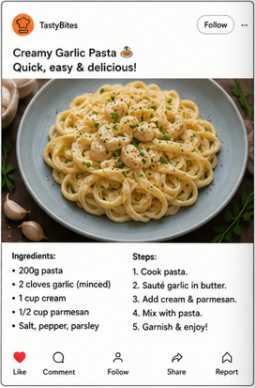
Zdecyduj: Zareagować czy zignorować?
Notes:
Rozwiązanie:
Można ingerować

Slide 16

Zdecyduj: Zareagować czy zignorować?
Notes:
Rozwiązanie:
X Zignoruj
Dlaczego?
demonizuje ogólne, niesprecyzowane grupy („firmy”)
wywołuje strach, panikę i poczucie pilności („rak”, „chroń swoją rodzinę”)
źródło informacji jest niewiarygodne lub nieznane (konto „Health”)
wykorzystuje sensacyjny, chwytliwy nagłówek („Pilne!” / „Breaking”)

Slide 17

Zdecyduj: Zareagować czy zignorować?
Notes:
Rozwiązanie:
X Zignoruj
Dlaczego?
nierealistyczne nagrody
wymaga dokonania płatności, aby odebrać nagrodę
nie podaje żadnych informacji o sposobie wyboru zwycięzców ani zasadach konkursu

Slide 18
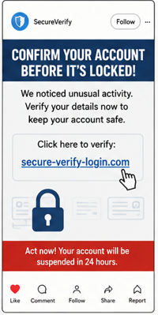
Zdecyduj: Zareagować czy zignorować?
Notes:
Rozwiązanie:
X Zignoruj
Dlaczego?
wywołuje presję do natychmiastowego działania,
zawiera zewnętrzny link

Slide 19
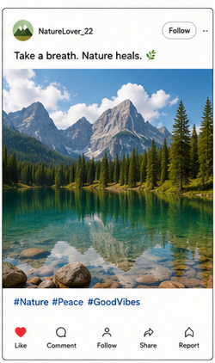
Zdecyduj: Zareagować czy zignorować?
Notes:
Solution:
Można ingerować

Slide 20

Zdecyduj: Zareagować czy zignorować?
Notes:
Rozwiązanie:
X Zignoruj
Dlaczego?
schemat piramidy finansowej,
nierealistyczne obietnice
obiecuje łatwe zarabianie pieniędzy

Slide 21

Zdecyduj: Zareagować czy zignorować?
Notes:
Rozwiązanie:
X Zignoruj
Dlaczego?
wywołuje presję do natychmiastowego działania
sugeruje, że posiada dostęp do „tajemnej” lub ukrywanej wiedzy
demonizuje + uogólnia niesprecyzowaną grupę osób („oni”)

Slide 22
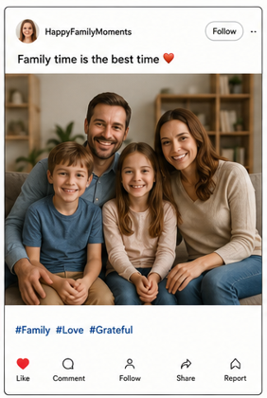
Zdecyduj: Zareagować czy zignorować?
Notes:
Solution:
Można ingerować
Rozważ:
Czy znam te osoby? Dlaczego chcę wejść z tym w interakcję?

Slide 23
Dyskusja w klasie:
Jakie cechy najczęściej wskazywały na to, że lepiej nie wchodzić w interakcję z danym postem?

Slide 24

https://dataprogames.ph-freiburg.de/nothing-to-hide/
Notes:
Nauczyciele: Przed rozpoczęciem zajęć prosimy o zapoznanie się z Przewodnikiem do gry!
Zagraj w grę Nothing To Hide:
https://dataprogames.ph-freiburg.de/nothing-to-hide/

